Slide 1
Проект по теме «разработка сайта «SEO-PAPA»»
ГАПОУ «Казанский авиационно-технический колледж П.В. Дементьева»
Выполнил студент группы 19И1 Титов Олег

Slide 2

Описание сайта «SEO-PAPA»
Цель проекта: Предоставление услуг по развитию популярности веб-ресурсов на различных площадках.
Целевая аудитория:
Подходит под категорию людей разных возрастов, которым интересно развитие популярности своих проектов в Интернете.
Людям интересен сервис, так как он позволяет достичь поставленного результата в короткие сроки. Простота – это главное качество проекта.
Обычно такими сервисами пользуются начинающие предприниматели, которые еще не набрали базу заказчиков. Искусственный рост даст доверие и внимание у новых потребителей.

Slide 3
Функционал сайта «IT-PAPA»
Возможность пользования сервисом без регистрации.
Наличие формы обратной связи.
Адаптивный слайдер для показа отзывов.

Slide 4
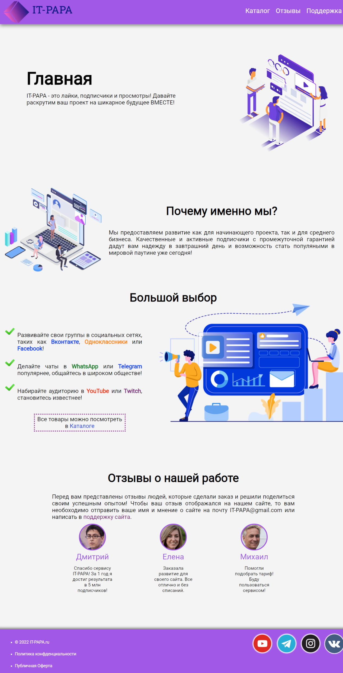
Главная страница сайта «IT-PAPA»
На главной странице изображено 6 блоков: «Шапка», «Главная», «Преимущества», «Большой выбор» ,«Отзывы о нашей работе», «Подвал». Шапка страницы состоит из названия разделов, логотипа и названия сайта.
Куб как логотип символизирует завершенность, стабильность, статическое совершенство, то есть все качества которыми обладает наш проект.
При входе на страницу нас встречает модальное окно о возможности регистрации. Ниже представления изображение и текст. Слайдер в блоке «Отзывы о нашей работе» создан по мотивам Slick slider — это jQuery плагин для быстрого создания на сайте адаптивного слайдера любой сложности. Его функционал позволяет реализовать зацикливание, автопроигрывание, эффекты перехода и многое другое.
В подвале находятся ссылки на социальные сети.
Рисунок 1 – Главная страница

Slide 5
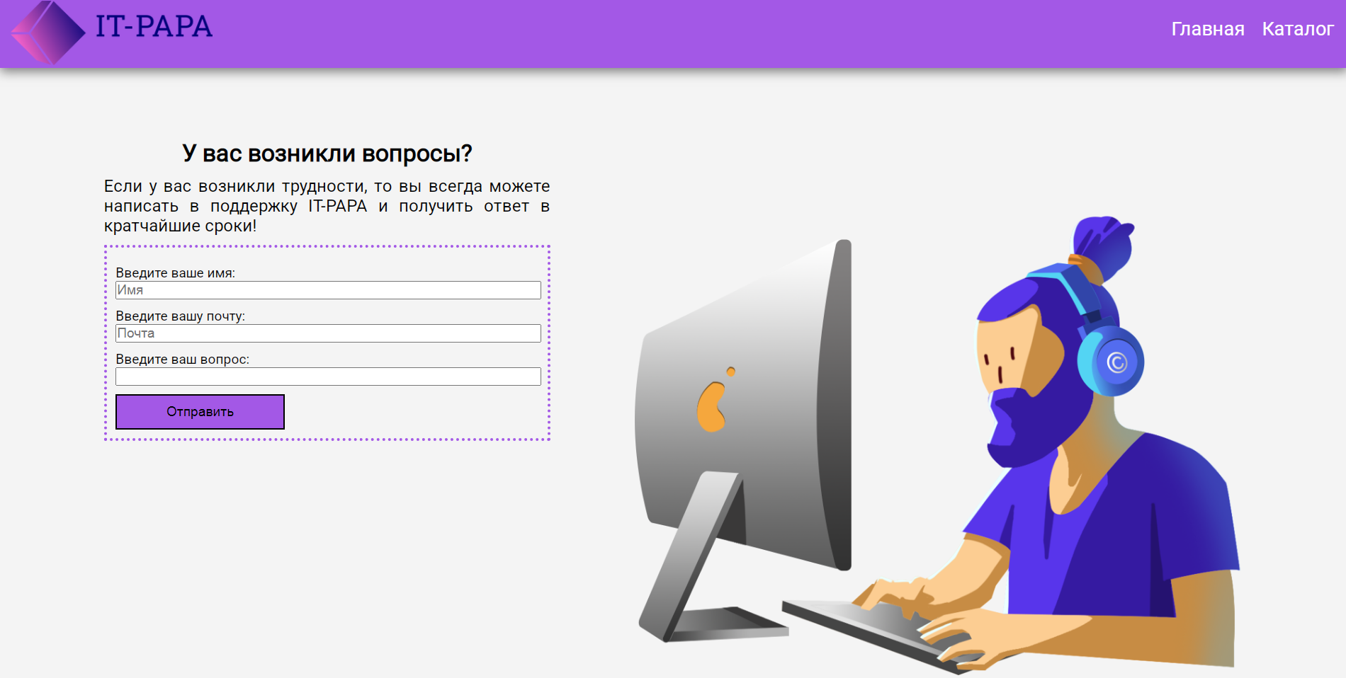
Страница «Поддержка» сайта «IT-PAPA»
Страница «поддержка» включает в себя форму обратной связи.
При клике на кнопку «Отправить» появляется уведомление о том, что ответ поступит на почту и страница предлагает верную на «Главную».
Рисунок 2 – Поддержка

Slide 6
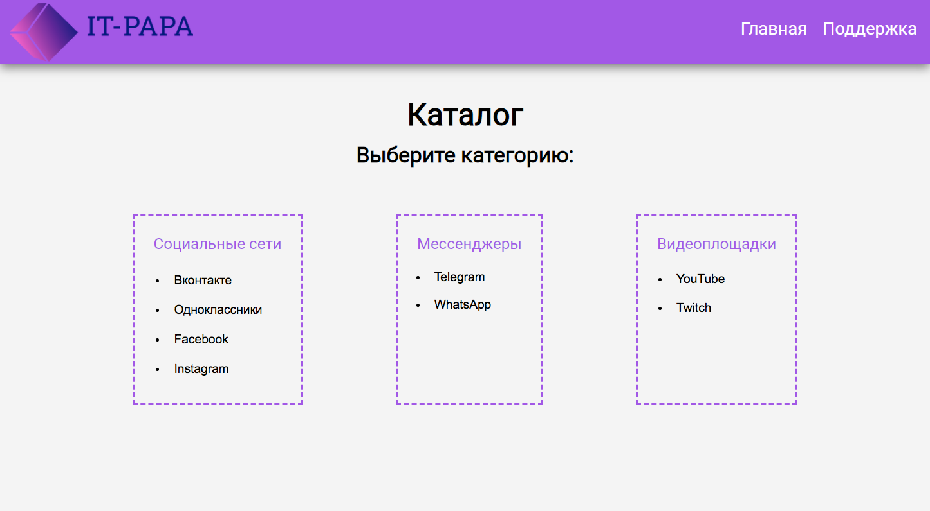
Страница «Каталог» сайта «IT-PAPA»
Страница «Каталог» включает в себя блоки «Социальные сети», «Мессенджеры», «Видеоплощадки».
При клике на раздел, появляется выпадающий список и затем модальное окно.
Рисунок 3 – Каталог

Slide 7
Заключение
В ходе работы был разработан сайт по теме «SEO-PAPA» и в процессе работы были приобретены навыки работы с HTML, CSS и JS.

Slide 8
Спасибо за внимание!

